Slide 1
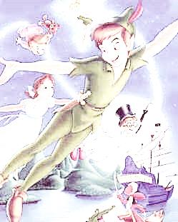
小飛俠 詹姆斯．巴利 著
台三甲
ATA100152
邱瓊誼
指導教授:楊允言

Slide 2
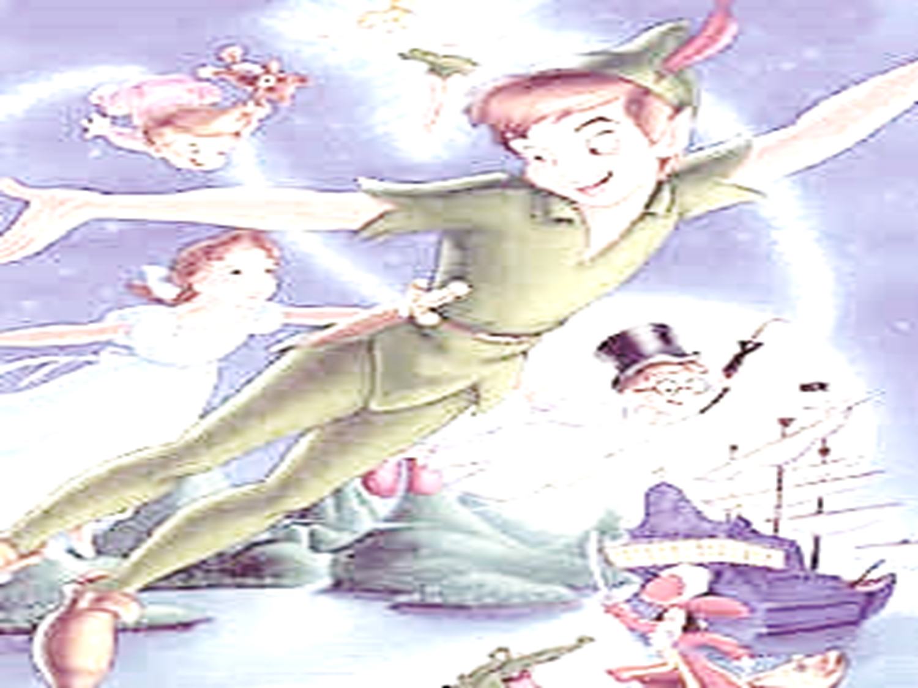
作者紹介
詹姆斯．巴利，1860年出世，是英國有名的戲劇家、小說家。伊的小說運用方言，描寫蘇格蘭的農村生活，予人讀了感覺真心適嘛真溫暖。
除了《小飛俠》 ，伊主要的作品猶閣有1981年《小牧師》、1902《小白鳥》、1931《永別了，朱莉小姐！》等等。

Slide 3
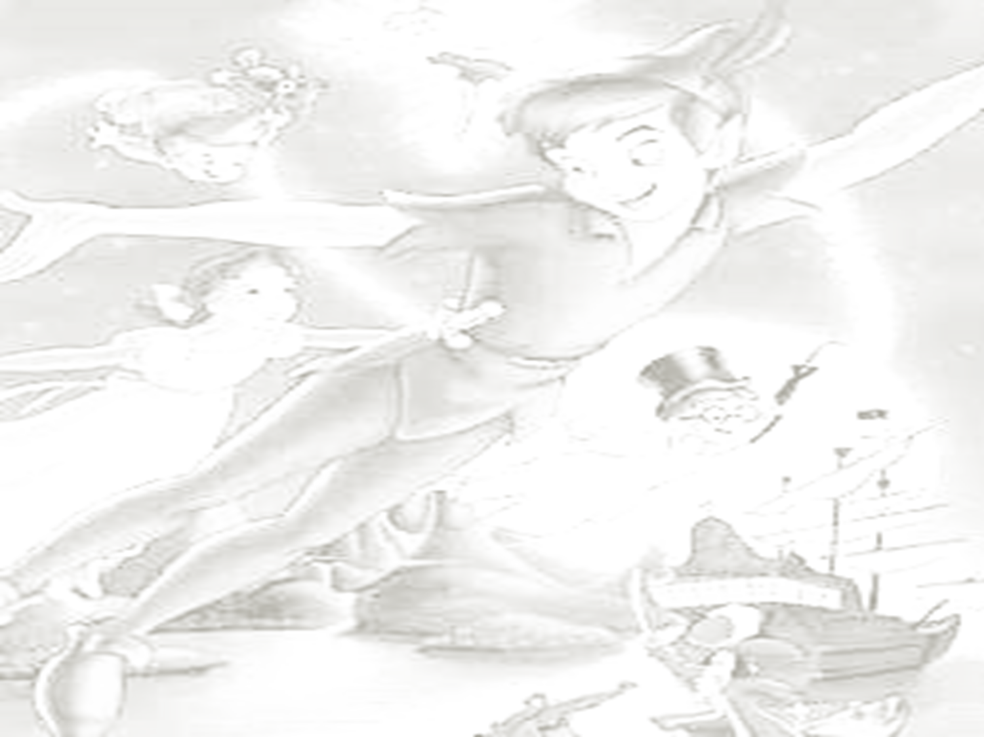
內容紹介
「袂大漢的查埔囡仔」。只要有小飛俠這个故事的出現，定定嘛會有這句話的存在，伊嘛強調著這个故事上基本的主題，就是做囡仔時的純真佮大漢了後的責任之間的衝突。彼得潘伊拒絕變成成年人，甚至鼓舞其他的囡仔綴咧按呢做。故事的結局嘛表示講這个願望是無符合現實的。佇這款轉變當中嘛有悲劇的成分。

Slide 4
唸讀的部分內容
所有的囡仔攏會大漢，毋管是睏去抑是真神、塊哭抑是塊笑的時陣，時間總是一直逐一直逐，連參詳的餘地都攏無。
目一个𥍉溫蒂八歲矣，已經是一个會鬥照顧小弟的乖巧姐姐。大漢小弟約翰假做提一支箭欲射飛佇天頂的鳥仔，目睭對壁頂頭的衫褲弓仔金金相，然後斡一个身，對塗跤蹔一下，講:「可惡!閣予走去矣!」紲落來繼續逐彼隻鳥仔。小漢小弟麥可佇兩條低椅仔中央跙桌巾仔，共阿兄阿姐講:「這是我起的厝，鳥仔會當佇厝頂做一个岫。」

Slide 5
三个囡仔定定使達林太太想起家己小漢的時陣，不知不覺浸佇咧回憶內底，一直到掛佇壁頂頭的時鐘霆九聲，才對椅仔頂爬起來，輕聲共三个囡仔講:「心肝仔囝，好睏矣喔!」
「阿母你今仔日敢無欲講故事予阮聽?」麥可用真司奶的口氣問達林太太。
「今仔日傷晏矣，明仔載才講。」達林太太予每一个囡仔一个溫暖的KISS。
三个囡仔睏去了後，達林太太跪佇塗跤，共奕甲滿四界的𨑨迌物仔攏收予好勢，嘛去歇睏矣。

Slide 6
一透早，溫蒂佇窗仔邊的塗跤看到幾片仔葉仔，伊共兩个小弟叫真神，三个囡仔佇窗仔邊跐跐跐跐。達林太太行入來房間，問講:「恁咧創啥物?」麥克提一片葉仔講:「你看這!」「房間內若會有葉仔?」

Slide 7
困難的語詞
跐跐跐跐
我想欲表達的是細聲討論的感覺
毋過攏揣無應該愛按怎寫。

Slide 8
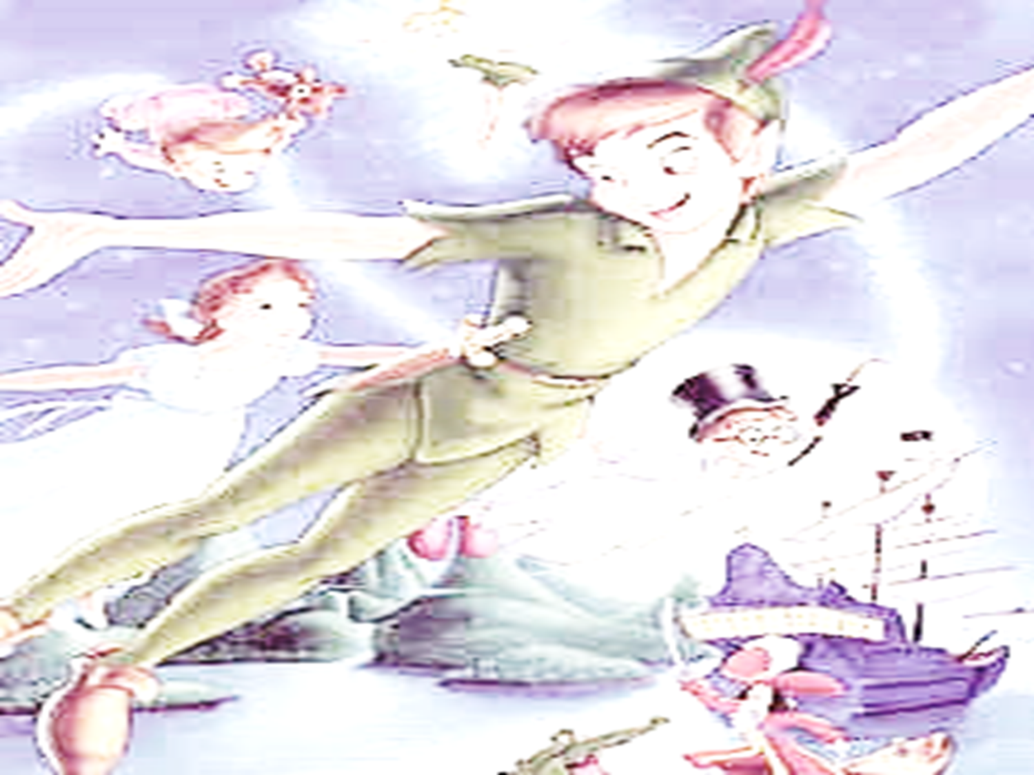
多謝逐家!

